Slide 1
스택 Stack

Slide 2
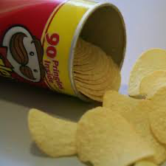
스택(Stack)의 이해
한쪽은 막히고 한쪽은 뚫려있는 통에 비유
한쪽만 뚫려있기 때문에 ‘먼저 들어간 것이 나중에 나온다’는 특성을 지님
‘LIFO(Last-In, First-Out)구조의 자료구조’라고 함
예) 프링글스 통

Slide 3
스택의 ADT (Abstract Data Type)
ADT는 추상 자료형으로 기능을 뜻함
push : 아이템을 넣는다.
pop : 아이템을 꺼낸다.
peek : 제일 위에 뭐가 있는지 들여다 본다.
empty : 통이 비었는지 확인한다.
cf) C++에서 peek는 top으로 가능

Slide 4
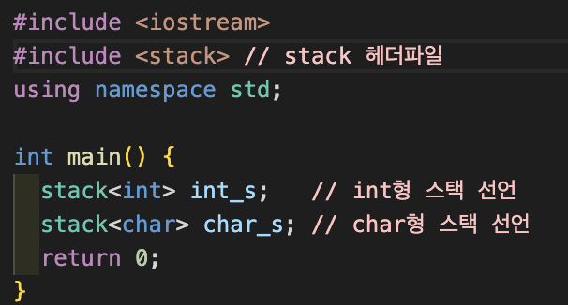
Stack 선언

Slide 5
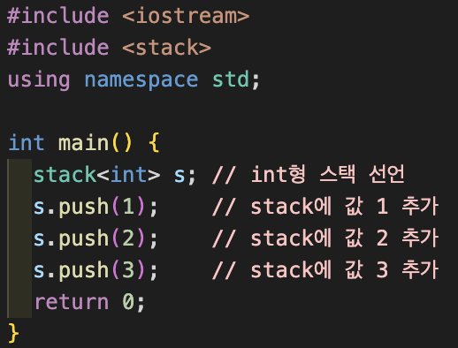
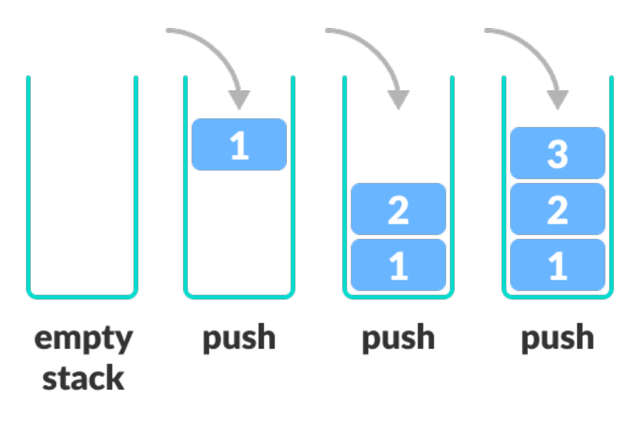
Stack 값 추가
오른쪽 그림과 같이 추가됨

Slide 6
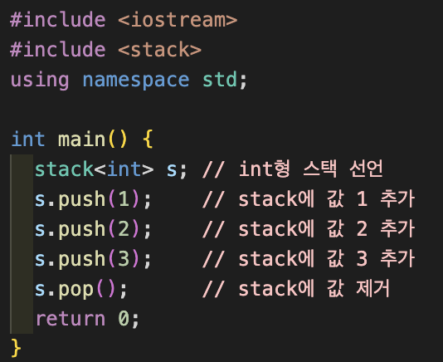
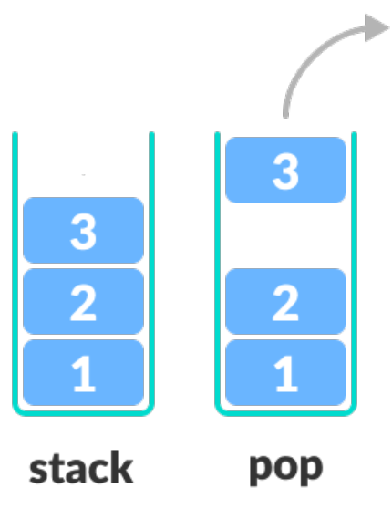
Stack 값 삭제
오른쪽 그림과 같이 빠져나감

Slide 7
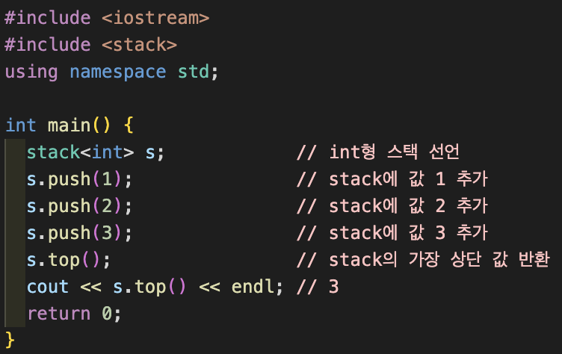
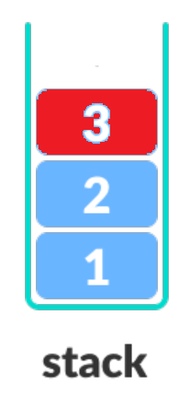

Stack의 가장 상단의 값 출력
오른쪽 그림과 같이 빠져나감

Slide 8
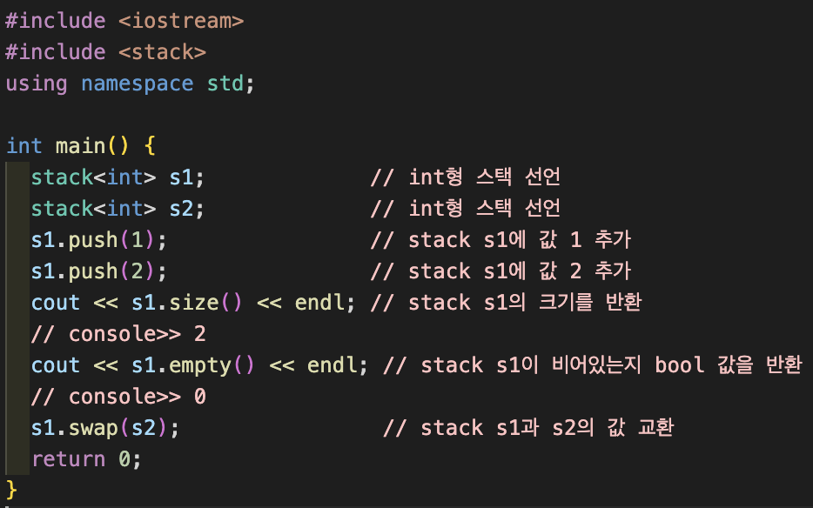
Stack 기타 기능

Slide 9
Stack 여담
배열이나 벡터와 달리 index를 사용할 수 없음
ㄴ 값에 접근할 수 없음(오직 가장 위에 있는 값만 가능)
C++에서 벡터를 stack 대신 사용 가능
ㄴ stack(push,pop,top) == vector(push_back,pop_back,back, etc)
ㄴ 벡터가 상위호환 느낌

Slide 10
Stack 연습문제
예제1) 스택 [실4] – 스택 사용법 연습
https://www.acmicpc.net/problem/10828
예제2) 괄호 [실4] – 스택을 이용한 전형적인 문제
https://www.acmicpc.net/problem/9012
예제3) 후위 표기식2 [실3] – 스택을 이용한 전형적인 문제 5번과 비슷
https://www.acmicpc.net/problem/1935
예제4) 도키도키 간식드리미 [실3] – 조금 생각해보면 가능
https://www.acmicpc.net/problem/12789
예제5) 천재 수학자 성필 [실3] – 3번과 비슷
https://www.acmicpc.net/problem/15815
예제6) 오큰수 [골4] – 고난이도
https://www.acmicpc.net/problem/17298

